Slide 1



Digitalización municipal
Proyecto Ames Digital Water
CONTEXTO :
Municipio de Ames: 33.276 habitantes
Área metropolitana de Santiago de Compostela
Crecimiento demográfico sostenido
Municipio dinámico con alta natalidad y amplia oferta de servicios
Núcleos urbanos: O Milladoiro y Bertamiráns
Entidad pública municipal que gestiona el CIA: AUGAS DE AMES EPEL

Slide 2
Digitalización municipal
Proyecto Ames Digital Water
MARCO DEL PROYECTO:
PERTE digitalización del ciclo del agua
Fondos NextGenerationEU – PRTR -Ministerio para la Transición Ecológica y el Reto Demográfico
Coste subvencionable: 1.356.375,49 €
Subvención concedida: 1.131.309,77 €
Fondos propios: 225.065,72 €
Denominación proyecto: Ames Digital Water

Slide 3
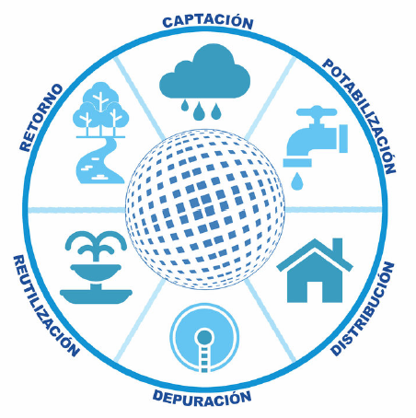
Digitalización municipal
Proyecto Ames Digital Water
MODELO DE GESTIÓN DEL CIA:
Creación de la Entidad pública empresarial Augas de Ames EPEL (01/04/2024)
Gestión pública directa 100% municipal
Coordinación entre la entidad Augas de Ames EPEL y el Ayuntamiento de Ames

Slide 4
Digitalización municipal
Proyecto Ames Digital Water
DESCRIPCIÓN DEL PROYECTO (OBJETIVOS GENERALES) :
Objetivo principal mejorar la calidad de vida de sus ciudadanos
Dotar al municipio de servicios modernos y de calidad
Mejorar la eficiencia en el uso de los recursos hídricos
Garantizar la sostenibilidad ambiental
Proporcionar a los ciudadanos un entorno propicio para el desarrollo de sus proyectos de vida en Ames

Slide 5
Digitalización municipal
Proyecto Ames Digital Water
OBJETIVOS ESPECÍFICOS:
Digitalización de la Infraestructura Hidráulica
Participación Ciudadana
Optimización del Uso del Agua
Capacitación y Concienciación
Gobernanza Colaborativa

Slide 6
Digitalización municipal
Proyecto Ames Digital Water
PRINCIPALES ACTUACIONES:
TIPO A- ACTUACIONES DE PLANIFICACIÓN
TIPO B- MEJORA DE EFICIENCIA Y DIGITALIZACIÓN
TIPO C- GESTIÓN DE LA INFORMACIÓN

Slide 7
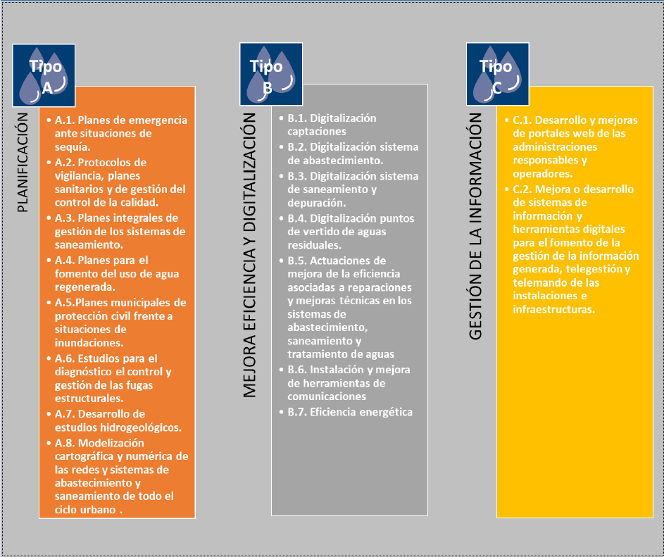
Digitalización municipal
Proyecto Ames Digital Water

Slide 8
Digitalización municipal
Proyecto Ames Digital Water
RESULTADOS ESPERADOS:
Transformación digital de la gestión del agua
Reducción de las pérdidas de agua
Reducción de consumo energético
Mejora en el cumplimiento de la Planificación Hidrológica
Mejora en la gestión del ciclo del agua en entornos semiurbanos
Sensibilización ciudadana
Mejora de la gobernanza del dominio público hidráulico
Perdurabilidad

Slide 9
Digitalización municipal
Proyecto Ames Digital Water
CONCLUSIONES:
Digitalización, como modelo de gestión
Mejora de la gestión operativa
Control de pérdidas con Sectorización de la red, Balance hídrico continuo, Alarmas tempranas de fugas
Planificación de inversiones
Reducción de pérdidas de agua ( < 10% )
Mejora del servicio al ciudadano
Mayor resiliencia del sistema, pasando de gestionar incidencias a gestionar el SISTEMA

Slide 10
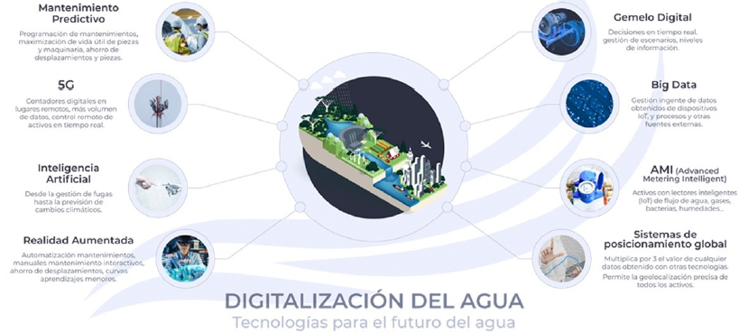
Digitalización municipal
Proyecto Ames Digital Water

Slide 11
Digitalización municipal
Proyecto Ames Digital Water
IMPORTANCIA DE LA DIGITALIZACIÓN:
La digitalización no es tecnología → es cambio de modelo de gestión que nos proporciona:
  Datos de calidad
  Capacitación del personal
  Continuidad en el tiempo
“Digitalizar no es un proyecto, es una transformación continua.”

